Slide 1
GimbUS 2000
Avancements effectués cette semaine :
Objectif pour la semaine suivante :

Slide 2
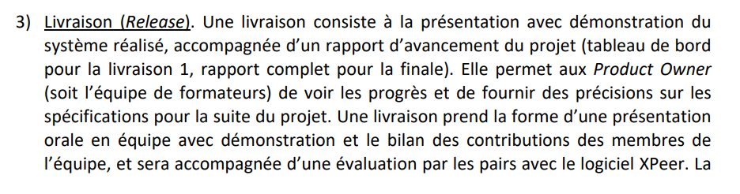
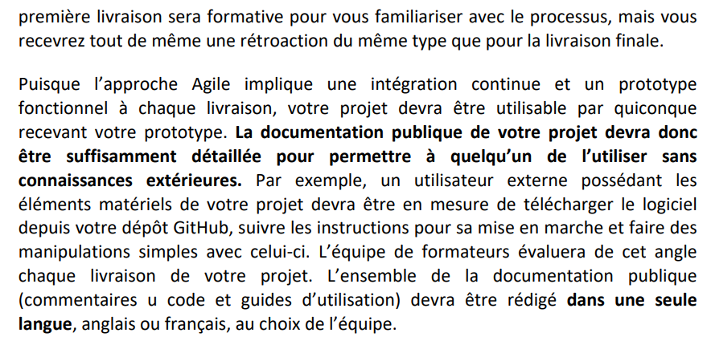

Slide 3
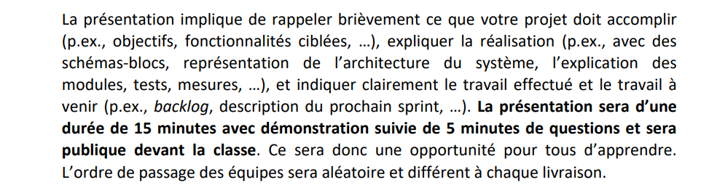

Slide 4
Équipe

Slide 5
objectifs

Slide 6
Fonctionnalités visées

Slide 7
Organisation

Slide 8
mec
Requis
Contraintes
Conception
produit

Slide 9
elec
Requis
Contraintes
Conception
produit

Slide 10
Info
Requis
Contraintes
Conception
produit

Slide 11
Opensource
Git
Onshape

Slide 12
Utilisation

